Slide 1
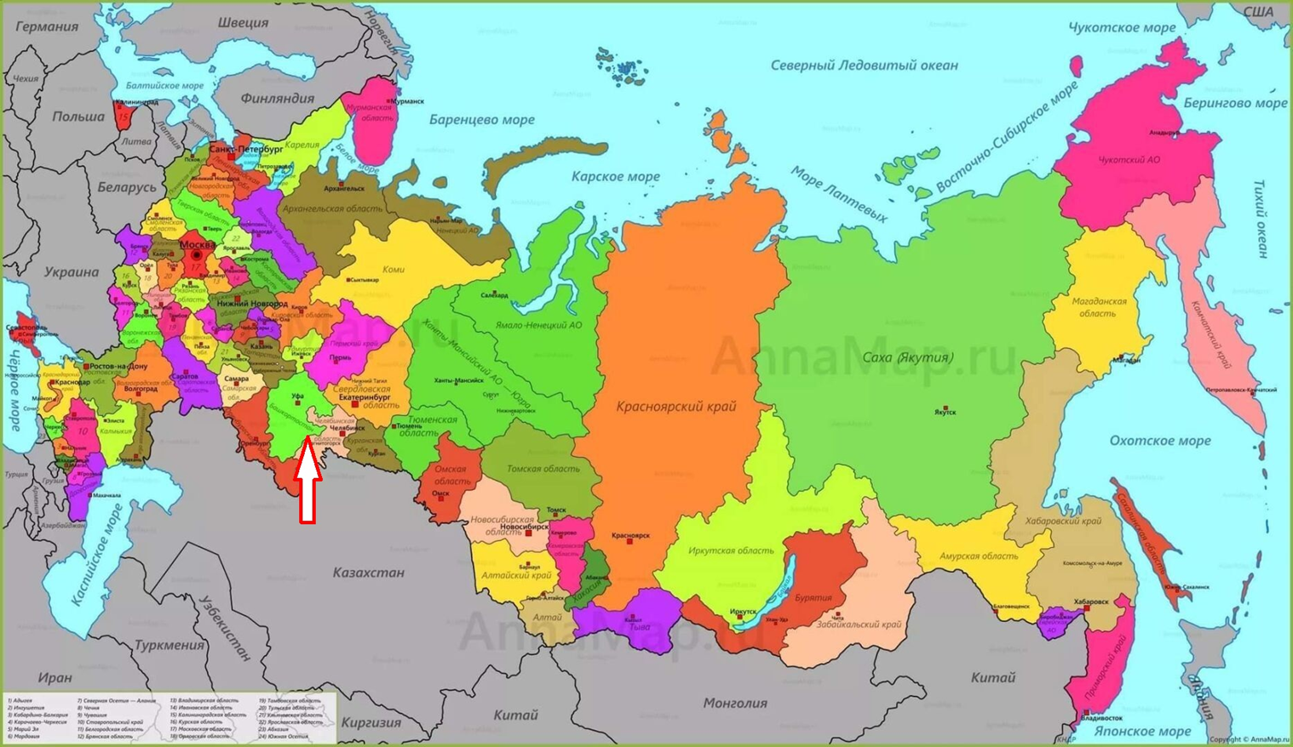
КВЕСТ-ИГРА «МЫ ПАТРИОТЫ РОДИНЫ СВОЕЙ» ПРИЛОЖЕНИЕ 1

Slide 2
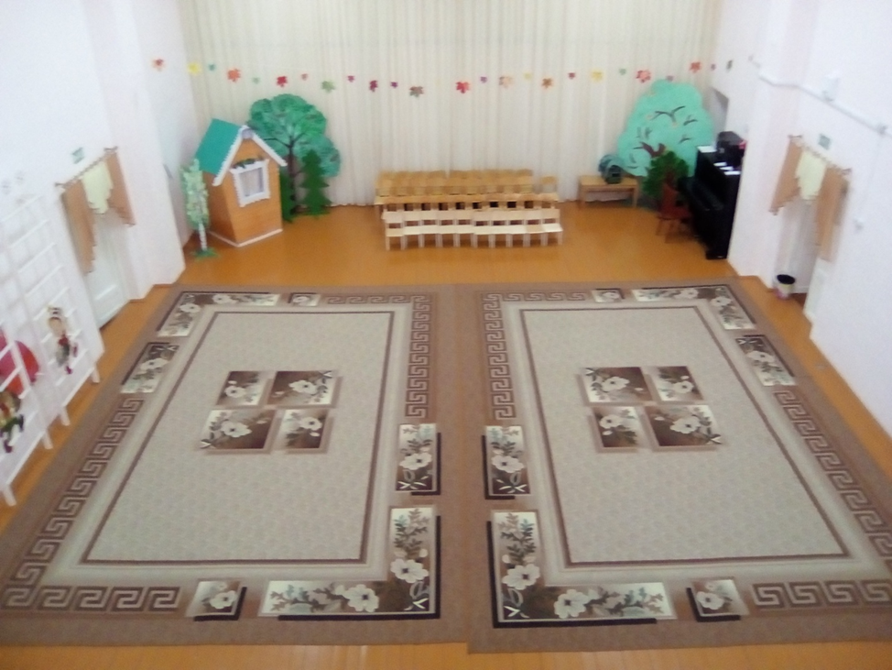
1
6
5
2
3
4

Slide 3
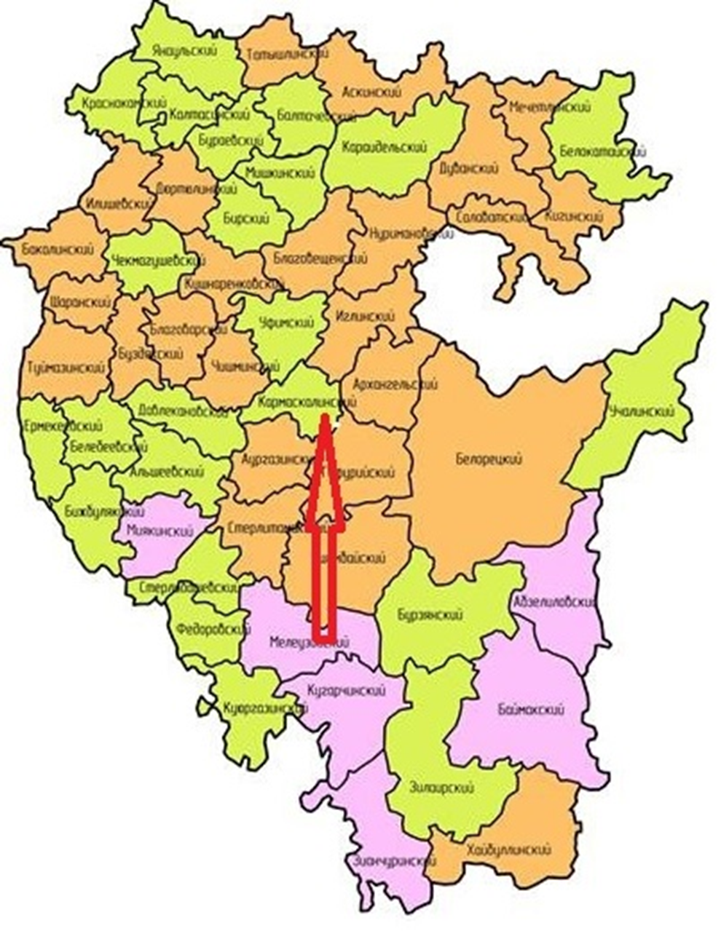

Slide 4
1
6
5
2
3
4

Slide 5
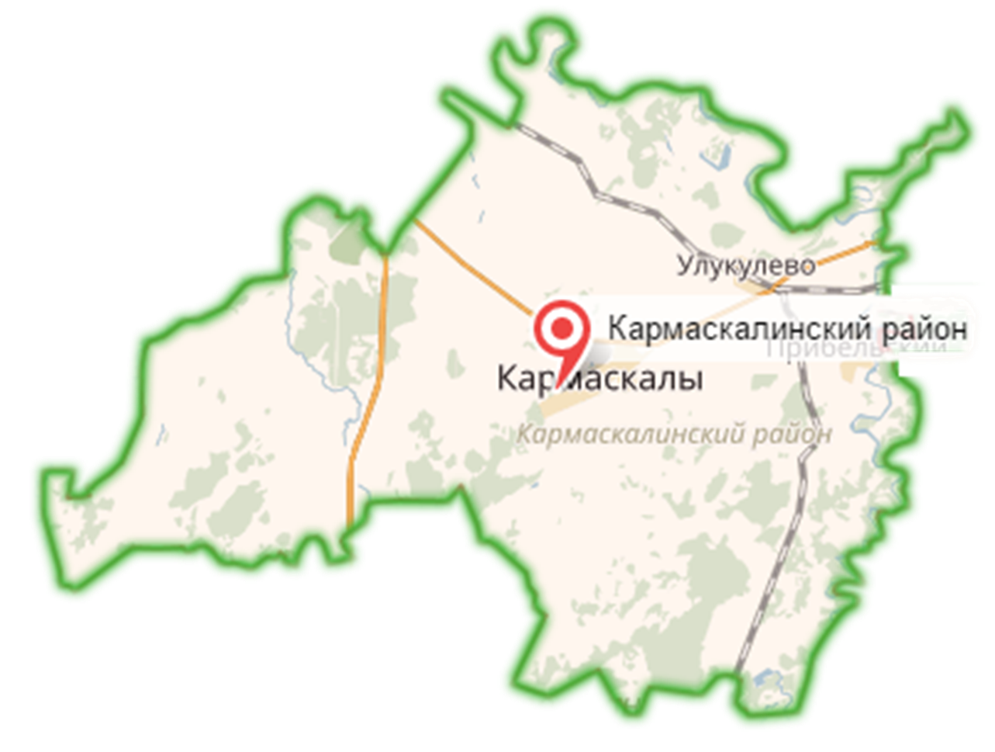

Slide 6
1
6
5
2
3
4

Slide 7
КВЕСТ-ИГРА «МЫ ПАТРИОТЫ РОДИНЫ СВОЕЙ» ПРИЛОЖЕНИЕ 2 (ПАЗЛ разрезной)

Slide 10
КВЕСТ-ИГРА «МЫ ПАТРИОТЫ РОДИНЫ СВОЕЙ» ПРИЛОЖЕНИЕ 3
Профессии
моего села

Slide 14
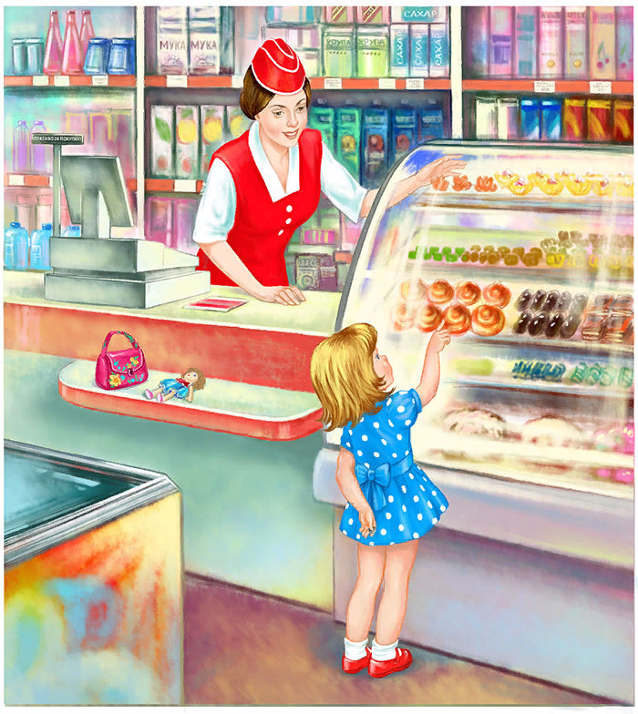

Slide 16
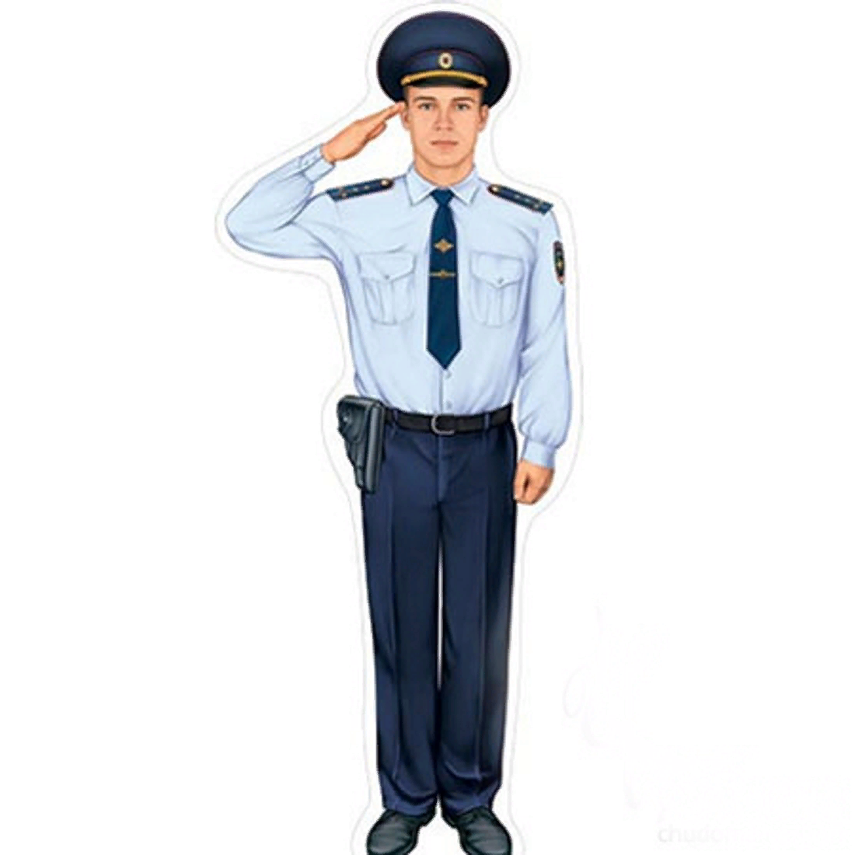
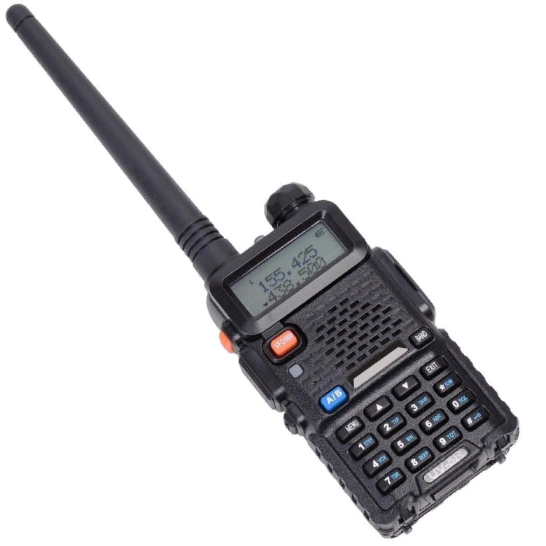

Slide 17
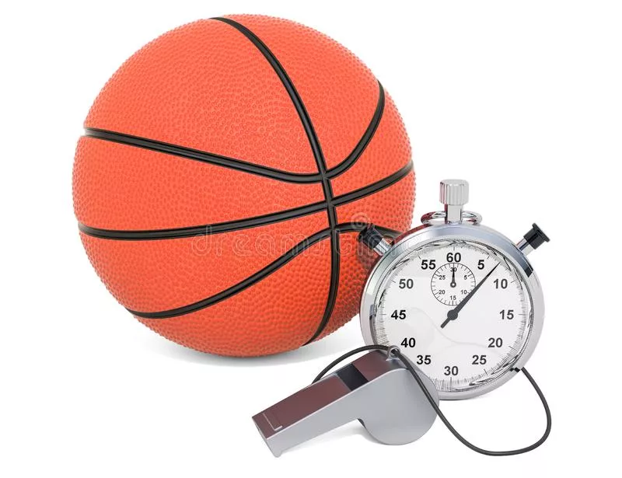

Slide 18
КВЕСТ-ИГРА «МЫ ПАТРИОТЫ РОДИНЫ СВОЕЙ» ПРИЛОЖЕНИЕ 4

Slide 21
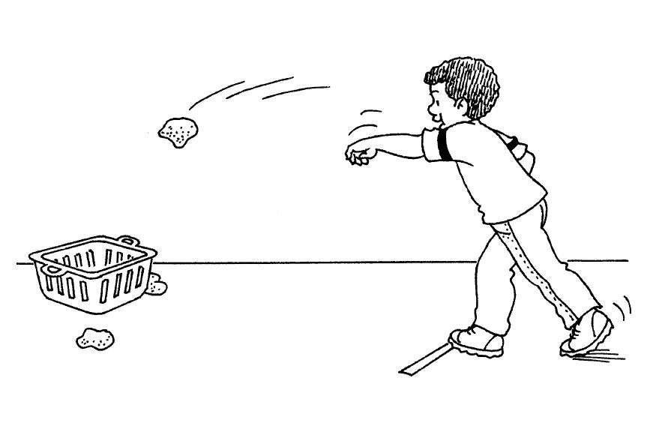
КВЕСТ-ИГРА «МЫ ПАТРИОТЫ РОДИНЫ СВОЕЙ» ПРИЛОЖЕНИЕ 1

Slide 23
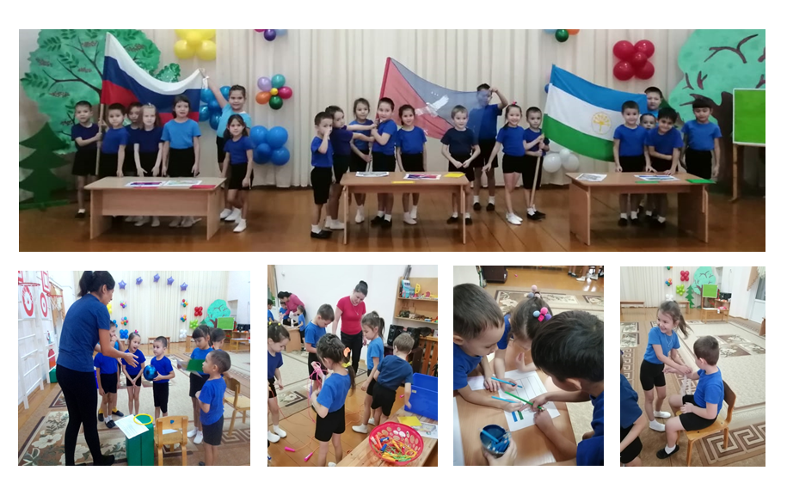
ФОТООТЧЁТ

